Slide 1
Ovládání datové schránky
Datové schránky a advokáti
Ing. Pavel Tesař
konzultant Ministerstva vnitra pro datové schránky
email: tesarpa@gmail.com,

Slide 2
Osnova prezentace
Proces zřízení datových schránek advokátům
Základní pojmy
Co potřebujete pro přístup do datové schránky
Správa datové schránky
Ověření autenticity datové zprávy
Informační zdroje
Práce s datovými zprávami

Slide 3
nebojte se datových schránek!
Datové schránky usnadňují a urychlují komunikaci s úřady.
Ovládání není složité – zvládnete to.
Pokud nechcete, nemusíte odesílat datové zprávy.
Povinně budete jen přijímat datové zprávy od úřadů.
Funguje to, nebojte se!

Slide 4
proces zřízení datové schránky advokáta
Varianta pro ty, kdo schránku dosud nemají a počkají na prvního července 2012.
MV zřídí schránku na pokyn České advokátní komory
akce proběhne hromadně, pro všechny členy, kteří k datu 1. 7. nebudou mít datovou schránku typu “podnikají fyzická osoba – advokát”.
2. 7. budou obálky s přístupovými údaji vyrobeny a předány do poštovní přepravy. Adresovány budou na adresu místa podnikání.
3. až 4. 7. se poštovní doručovatelky pokusí doručit zásilku v režimu “do vlastních rukou adresáta”
nejpozději 16. 7. bude ukončena 10-ti denní úložní doba zásilky, která tak bude považována za doručenou.
datová schránka bude zpřístupněna prvním přihlášením advokáta
pokud se sami nepřihlásíte, datová schránka bude zpřístupněna 15 dnů od data doručení zásilky, tedy nejpozději 31. 7. 2012

Slide 5
proces zřízení datové schránky advokáta
Varianta pro ty, kdo již mají datovou schránku PFO
Značné množství advokátů již používá datovou schránku typu “Podnikající fyzická osoba”.
MV ve spolupráci s ČAK v průběhu prvního čtvrtletí 2012 provede změnu typu této datové schránky na “Podnikající fyzická osoba – advokát”.
Zároveň ČAK sjednotí označení schránek advokátů tak, aby obchodní název byl vždy ve shodném tvaru, viz vzor: “JUDr. Martin Vychopeň, advokát. Ev. číslo 02690”
Od 1. 7. 2012 se pro takové schránky již nic nezmění.

Slide 6
Základní pojmy
Datová schránka
elektronické úložiště
součást ISDS
Stavy datové schránky
zřízená = byla založena v systému
zpřístupněná = lze do ní dodávat zprávy
znepřístupněná = nelze do ní dodávat zprávy
zrušená = smazaná
Informační systém datových schránek
centrálně provozovaný systém, dle z.365/2000 Sb. o informačních systémech veřejné správy
správcem ISDS je Ministerstvo vnitra, provozovatelem ISDS je Česká pošta s.p.

Slide 7
Základní pojmy
Datová zpráva ISDS
Formát datové zprávy definuje Vyhláška č. 194/2009 Sb. o stanovení podrobností užívání a provozování informačního systému datových schránek a dále také Provozní řád informačního systému datových schránek (dále jen ISDS).
Technicky jde o soubor ve formátu ZFO (zipped XML form), obsahující elektro-nicky podepsaná strukturovaná data.
Jde o otevřeně definovaný formát, který může otevírat i ukládat libovolná aplikace, nicméně nejčastěji použijeme produkt Software602 XML Filler.

Slide 8
Základní pojmy
Datová zpráva ISDS se skládá z těchto částí:
Elektronická značka MV
Obálka zprávy
Přílohy

Slide 9
Základní pojmy
Datová zpráva ISDS se skládá z těchto částí:
Elektronická značka MV
Osvědčuje integritu datové zprávy, tedy, že s obálka ani obsah nebyl pozměněn.
Osvědčuje autenticitu datové zprávy, tedy, že datová zpráva pochází z ISDS

Slide 10
Základní pojmy
Datová zpráva ISDS se skládá z těchto částí:
Elektronická značka MV
Obálka zprávy
ID zprávy
odesílatel
adresát
číslo jednací
spisová značka
věc
do vlastních rukou
náhradní doručení
čas dodání
čas doručení
typ zprávy
stav zprávy

Slide 11
Základní pojmy
Datová zpráva se skládá z těchto částí:
Elektronická značka MV
Obálka zprávy
Přílohy
jeden nebo více souborů v některém z povolených formátů (viz Vyhláška)

Slide 12
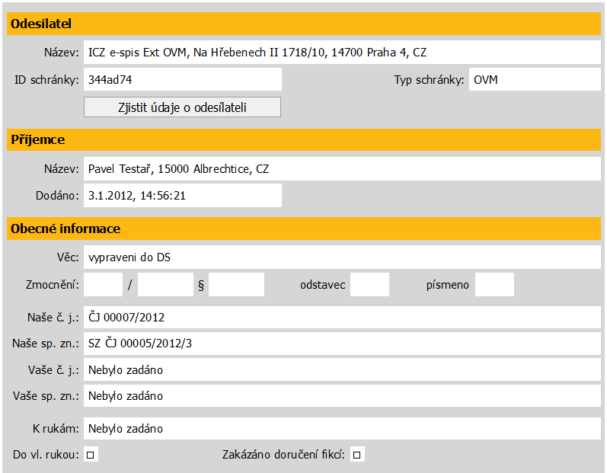
Základní pojmy
Ukázka obálky datové zprávy ISDS

Slide 13
Základní pojmy
Vyhláška definuje některá omezení datové zprávy
maximální velikost DZ je 10 MB
přílohy mohou být pouze v povolených formátech
prakticky toto nepředstavuje omezení, protože vyhláška povoluje širokou paletu formátů (MS Office, PDF, OpenOffice, JPG, ZFO atd.)
přílohy nesmí obsahovat škodlivý kód (např. viry)
Doba uložení datové zprávy v ISDS
90 dnů od okamžiku, kdy k datové zprávě získal přístup uživatel schránky, který měl oprávnění zprávu číst nebo uložit

Slide 14
Základní pojmy
Dodejka = Doručenka = Nedoručenka
Pozor, obsah se v čase může měnit!
Ve výjimečných případech dochází k odvolání doručení zprávy.
Technicky je formát všech tří dokladů stejný, liší se jen obsahem.
Dodejka je dostupná jak odesílateli, tak i příjemci zprávy
Dodejka obsahuje základní informace z obálky DZ:
odesílatel, příjemce, věc, číslo jednací atd.
čas dodání DZ
čas doručení DZ (pokud již nastalo)
čas oznámení zprávy za nedoručitelnou (pokud to nastalo)
výpis událostí spojených s touto zprávou
slouží k rozlišení, zda k doručení došlo na základě fikce nebo přihlášením uživatele
rozlišuje, jaký typ uživatele způsobil doručení (oprávněná nebo pověřená os.)

Slide 15
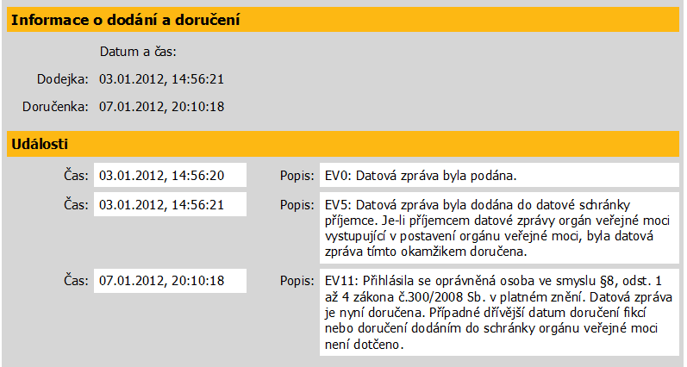
Základní pojmy
Ukázka doručenky – tabulka událostí

Slide 16
Základní pojmy
Uživatelský portál ISDS
www.mojedatovaschranka.cz
jednoduchá webová aplikace, dostupná prostřednictvím internetu
základní funkce pro odesílání a příjem datových zpráv
zcela dostačující pro jednotlivce a malé organizace

Slide 17
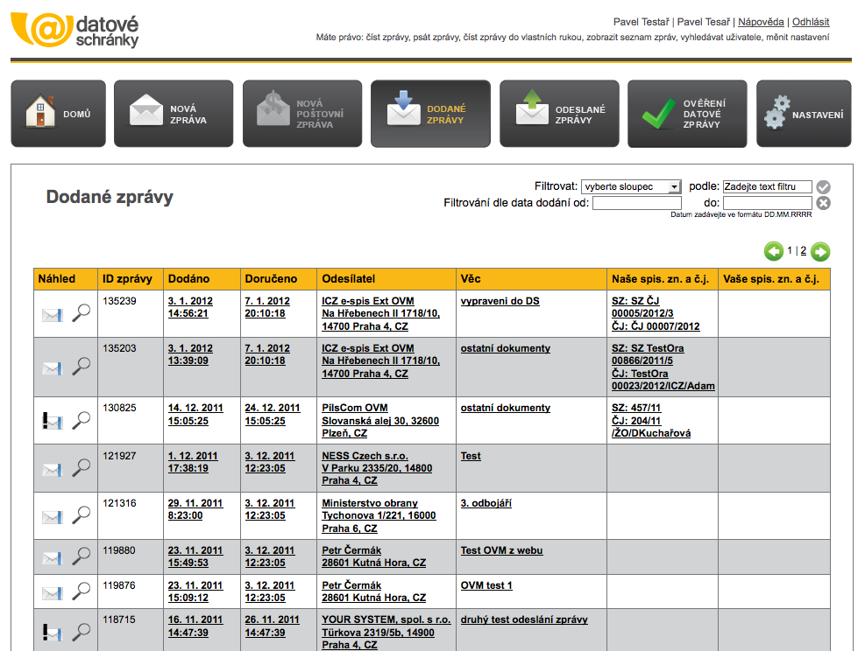

Slide 18
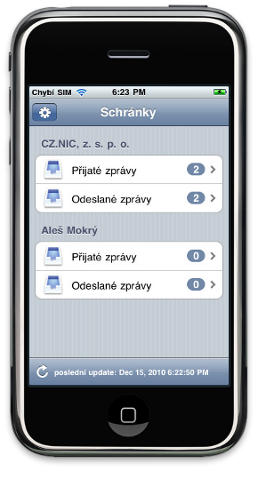
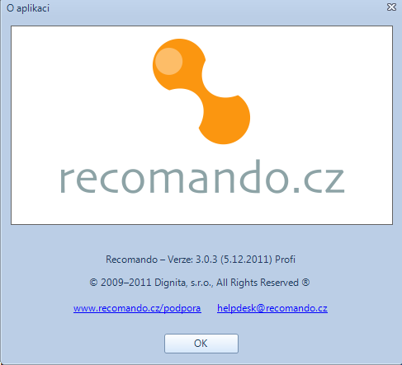
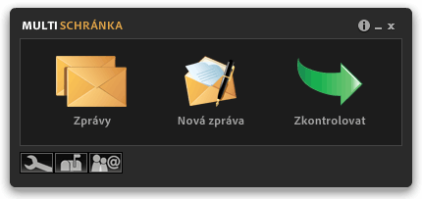
Základní pojmy
Rozhraní ISDS pro aplikace třetích stran
veřejně definované a přístupné aplikační rozhraní
umožňuje ovládání datové schránky z jiné aplikace
např. komfortní propojení s funkcemi spisové služby
desítky dostupných alternativních aplikací, některé i zdarma (doplněk pro MS Outlook, Multischránka, DSGUI, PROSPIS a další)

Slide 19
Co potřebujete pro ovládání datové schránky?
Požadavky pro přístup pomocí webového portálu ISDS
běžný kancelářský počítač nebo notebook s připojením na internet
operační systém Microsoft Windows, minimálně ve verzi XP (SP3)
případně jiný OS (Mac OS, Linux)
aktualizovaný internetový prohlížeč (min. Internet Explorer 8)
případně Google Chrome, Mozilla Firefox
doplněk Software602 XML Filler
Nainstalovaný kořenový certifikát autority Postsignum
pokud používáte Windows se zapnutou službou Windows Update, měli byste jej mít v úložišti certifikátů automaticky
Návody k instalaci doplňku a kořenového certifikátu jsou na webu www.datoveschranky.info

Slide 20
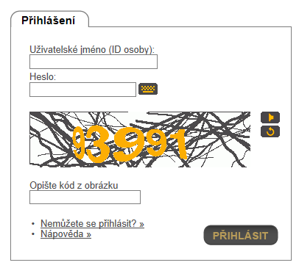
Přihlášení do datové schránky
Prvotní přístupové údaje
jméno + heslo
heslo je nutné nejpozději po pátém příhlášení změnit
platnost hesla je nastavena na 90 dnů (expiraci lze vypnout)

Slide 21
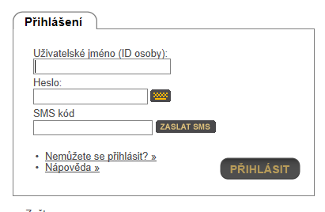
Přihlášení do datové schránky
Rozšířené možnosti zabezpečeného přihlášení
bezpečnostním kódem doručeným formou SMS
obdoba potvrzení platebního příkazu v el. bankovnictví
bezp. kódem vygenerovaným jiným zařízením
např. aplikací v mobilním telefonu nebo pomocí tokenu
komerčním certifikátem
musí být vydán uznávanou certifikační autoritou (I.CA, Postsignum, e-identity)

Slide 22
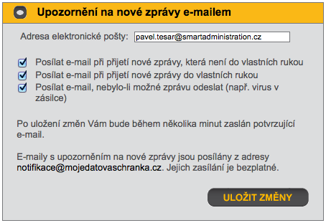
správa datové schránky
Nastavení notifikací emailem

Slide 23
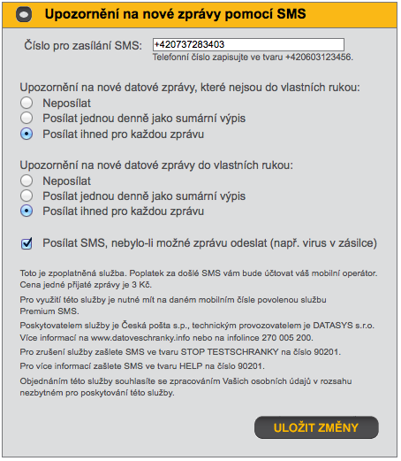
správa datové schránky
Nastavení notifikací
SMS-kou:
cena jedné zprávy činí 3 Kč

Slide 24
správa datové schránky
Přidání pověřené osoby nebo administrátora
Můžete přidělit následující oprávnění:
administrátor = právo přidávat další uživatele, rušit uživatele
číst běžné zprávy
číst zprávy do vlastních rukou
vytvářet a odesílat zprávy
prohlížet seznamy datových zpráv
vyhledávat datové schránky

Slide 25
správa datové schránky
Kontrola seznamu uživatelů

Slide 26
správa datové schránky
Rozšiřující možnosti využití datové schránky
Poštovní datová zpráva (PDZ)
po uzavření smlouvy s Českou poštou můžete odesílat datové zprávy i soukromoprávním příjemcům
bohužel jen těm, kteří povolili příjem PDZ
výhody: rychlé, bezpečné, garantované doručení
Datový trezor
zajistí prodloužení úložní doby datových zpráv po 90-ti dnech
komerční služba České pošty
volitelná kapacita na 100 / 500 / 5000 zpráv

Slide 27
správa datové schránky
Co dělat, když ztratíte přístupové údaje?
Nové přístupové údaje vyřizuje každé kontaktní místo veřejné správy (pracoviště Czech POINT)
Většina poboček České pošty
Obecní úřady
Informační centra městských částí
Hospodářská komora
Pokud do žádosti zadáte email, jsou přístupové údaje vydány okamžitě tak, že je Vám odeslán tzv. aktivační email.
Pokud nezadáte email, jsou přístupové údaje odeslány formou zásilky do vlastních rukou na zadanou kontaktní adresu.

Slide 28
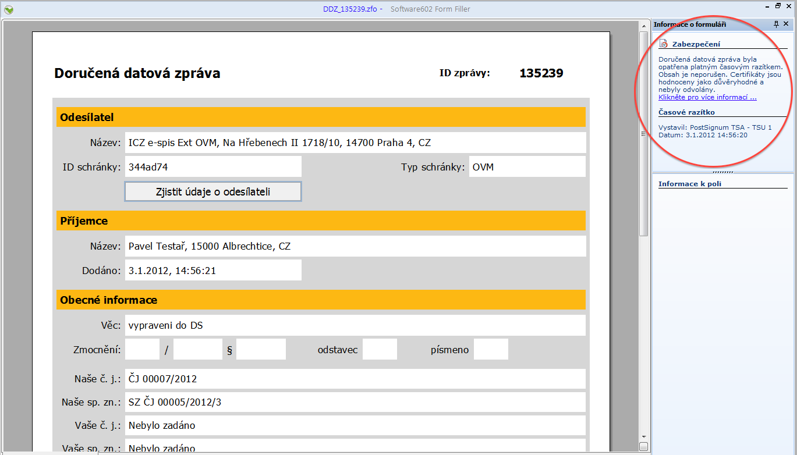
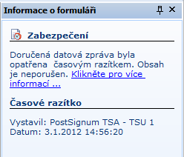
Ověření integrity datové zprávy
Ověření integrity dokumentu
Otevřete datovou zprávu v prostředí aplikace Software602 XML Filler. V pravé části okna je základní informace o integritě zprávy.

Slide 29
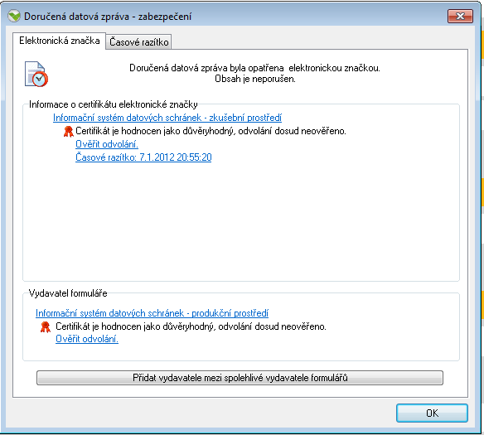
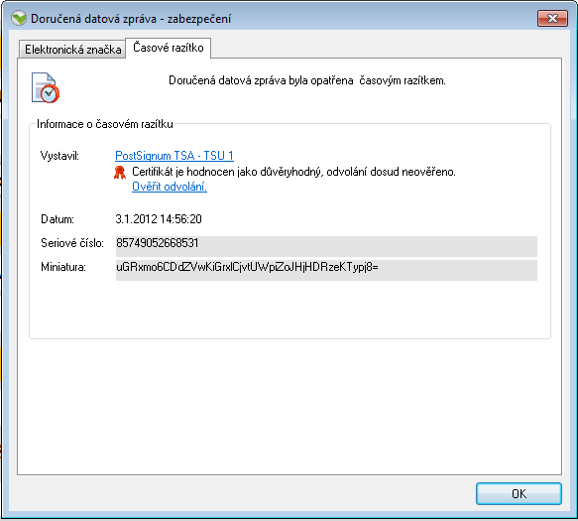
Ověření integrity datové zprávy
Ověření integrity dokumentu
Detaily o časovém razítku a el. značce MV
Autentická zpráva je označena: “informační systém datových schránek”

Slide 30
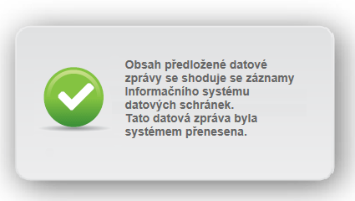
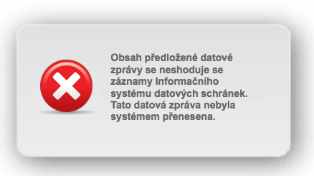
nástroj pro ověření zprávy v prostředí ISDS
ISDS poskytuje nástroj pro ověření autenticity DZ
uloženou datovou zprávu ve formátu ZFO předložíte systému k posouzení.

Slide 31
důkazní materiál
Datová zpráva samotná
Jedině kompletní datová zpráva uložená ve formátu ZFO dokazuje, co bylo obsahem datové zprávy (přílohy).
Kdokoli má uloženou zprávu ve svém držení, může ověřit pomocí nástroje ISDS, zda se skutečně jedná o datovou zprávu dodanou prostřednictvím ISDS.

Slide 32
důkazní materiál
2. Systémové záznamy ISDS
Správce ISDS (MV) může na základě žádosti oprávněného subjektu poskytnout výpis systémových záznamů o událostech:
ve vztahu k datové schránce
okolnosti zřízení datové schránky
změny schránky
seznamy dodaných i odeslaných zpráv
ve vztahu k datové zprávě
údaje z obálky datové zprávy
co způsobilo doručení zprávy
ve vztahu k uživateli datové schránky
od kdy do kdy měl přístup
doručení přístupových údajů
zda a kdy se přihlásil, z jaké IP adresy
nastavení notifikací

Slide 33
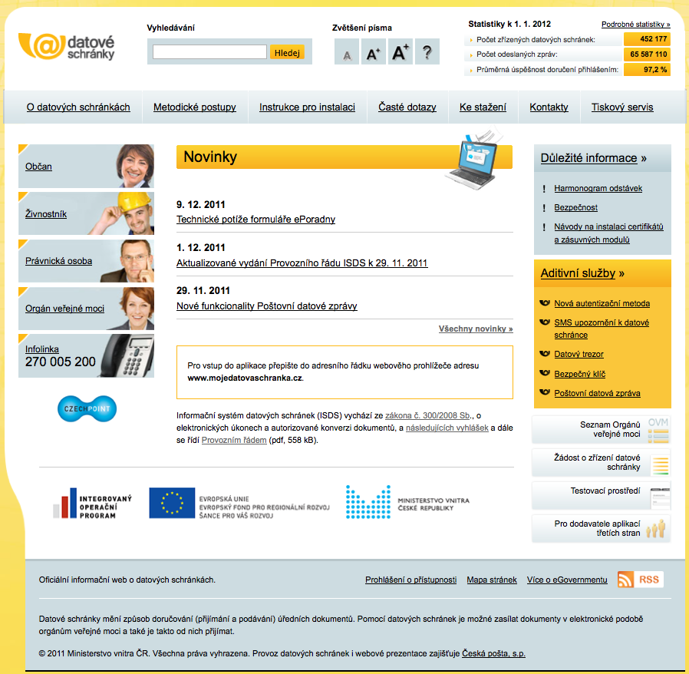
informační zdroje
Informační web datových schránek
www.datoveschranky.info
novinky
statistiky
technické požadavky
návody na instalaci doplňku a certifikátů
harmonogram odstávek
bezpečnostní desatero
provozní řád ISDS
formulář pro odeslání dotazu

Slide 34
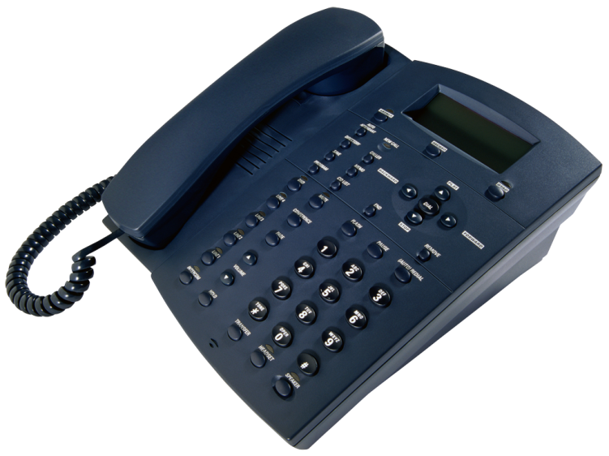
informační zdroje
Infolinka a technická podpora datových schránek
v pracovní dny od 8 – 18 hodin
všeobecné informace
technická podpora uživatelům
operátoři infolinky mají přístup k informacím
o stavu schránky
o změnách schránky
o uživatelích schránky
o stavu doručení přístupových údajů
tel. 270 005 200

Slide 35
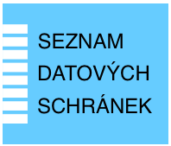
informační zdroje
Seznam držitelů datových schránek
www.seznamovm.cz
seznam zpřístupněných datových schránek všech typů
orgány veřejné moci
právnické osoby
podnikající fyzické osoby
fyzické osoby
ty jediné mají možnost se ze seznamu odhlásit
vyhledávání
dle jména / příjmení
identifikačního čísla
identifikátoru schránky
adresy, města
aktualizace seznamu probíhá v 24-hodinových intervalech

Slide 36
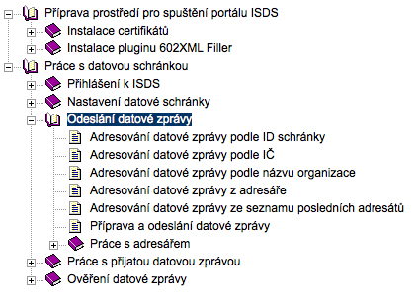
informační zdroje
Veřejné interaktivní testovací prostředí
www.isdstest.cz
umožňuje přehrát postup práce s datovou schránkou
je vybaveno interaktivním trénikovým módem
svou schopnost ovládání můžete otestovat

